Slide 1
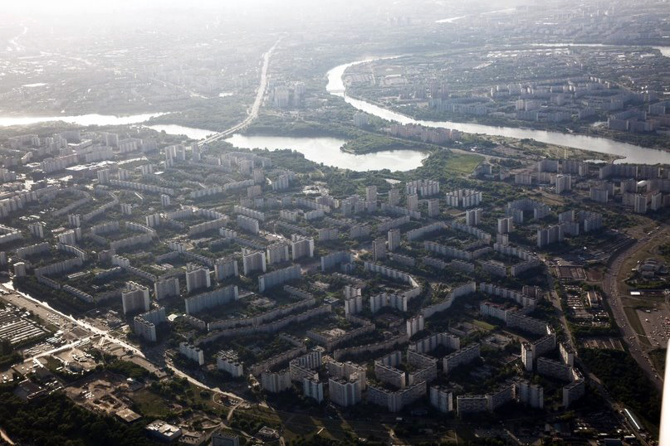

ОТЧЕТ
главы управы района Зябликово
города Москвы
Князева Константина Игоревича
«О результатах деятельности
управы района Зябликово города Москвы в 2024 году»
на заседании Совета депутатов муниципального округа Зябликово 12.02.2025

Slide 2

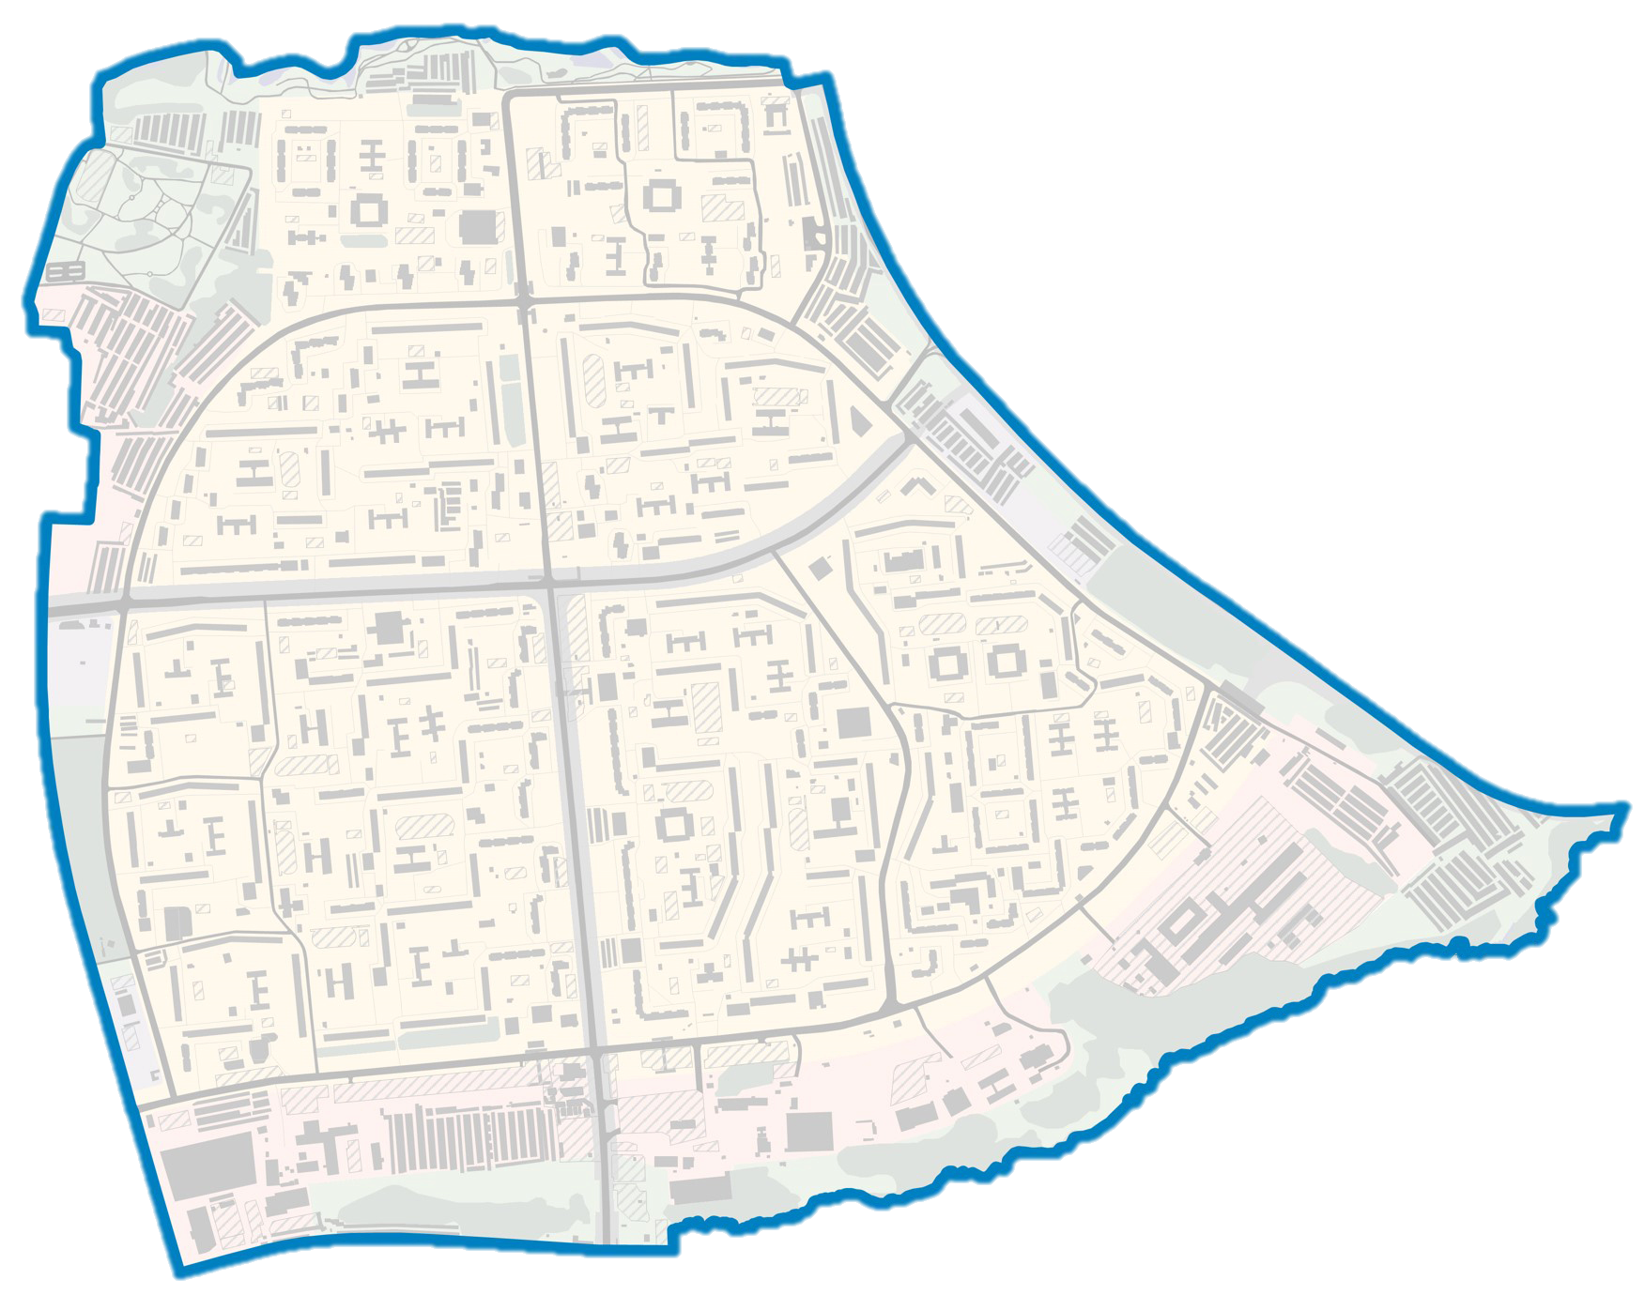
ХАРАКТЕРИСТИКА РАЙОНА
437,9 га
З
Я
Б
Л
И
К
О
В
О
133,6
тыс.чел.
163
Площадь территории
МКД
Население
160
9
147 тыс.кв.м.
Дворовые территории
Улицы и проезды
Площадь парковок
7
3
63
Маршруты наземного транспорта
Станции метрополитена
Остановочные павильоны

Slide 3
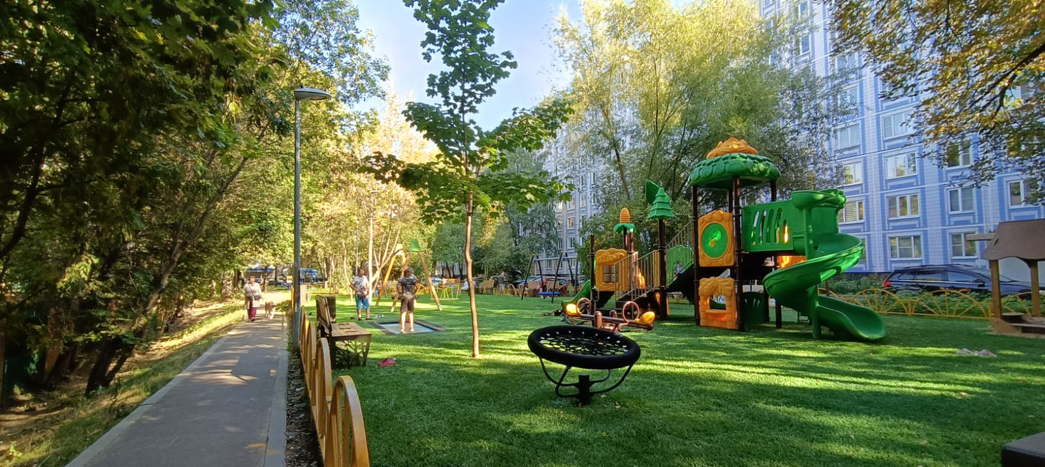
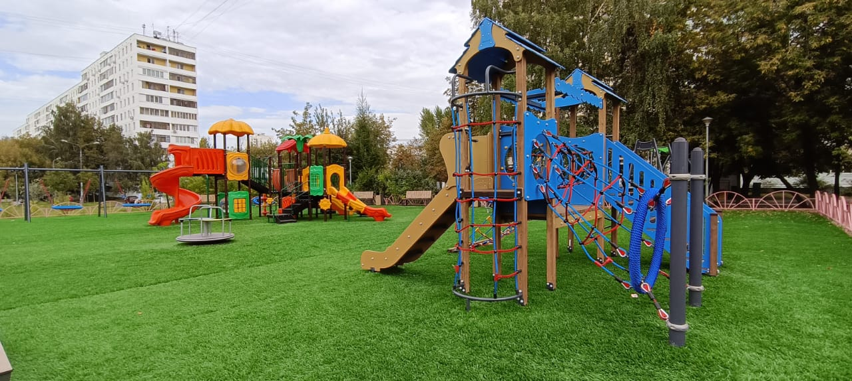
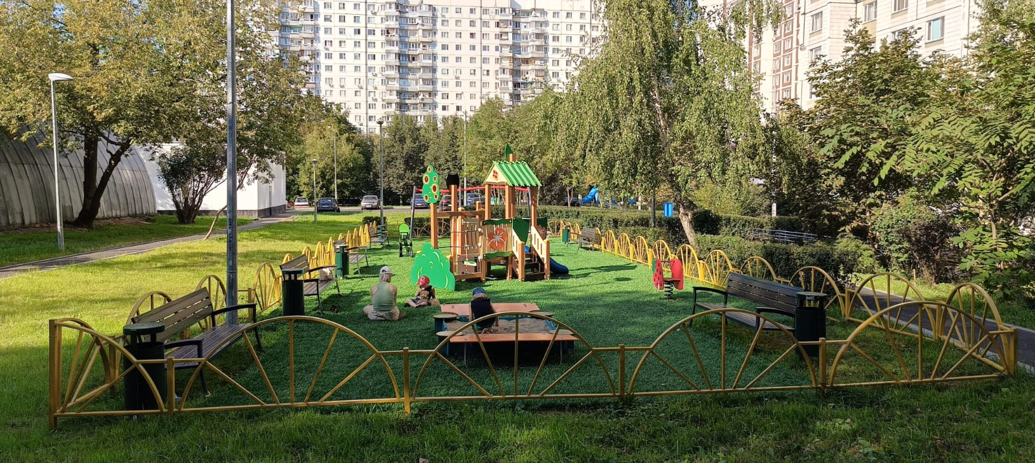
ДВОРОВЫЕ ТЕРРИТОРИИ
БЛАГОУСТРОЕНО
З
Я
Б
Л
И
К
О
В
О
15
ДВОРОВЫХ
ТЕРРИТОРИЙ
10,6 га
Программа
«Ремонт асфальтобетонного покрытия большими картами»
ПЛОЩАДЬ БЛАГОУСТРОЙСТВА
Программа «Стимулирование управ районов»
Программа
«Развитие городской среды»
55,3 тыс.кв.м.
АСФАЛЬТОБЕТОННОЕ ПОКРЫТИЕ
ГАЗОНЫ
28 тыс.кв.м.

Slide 4
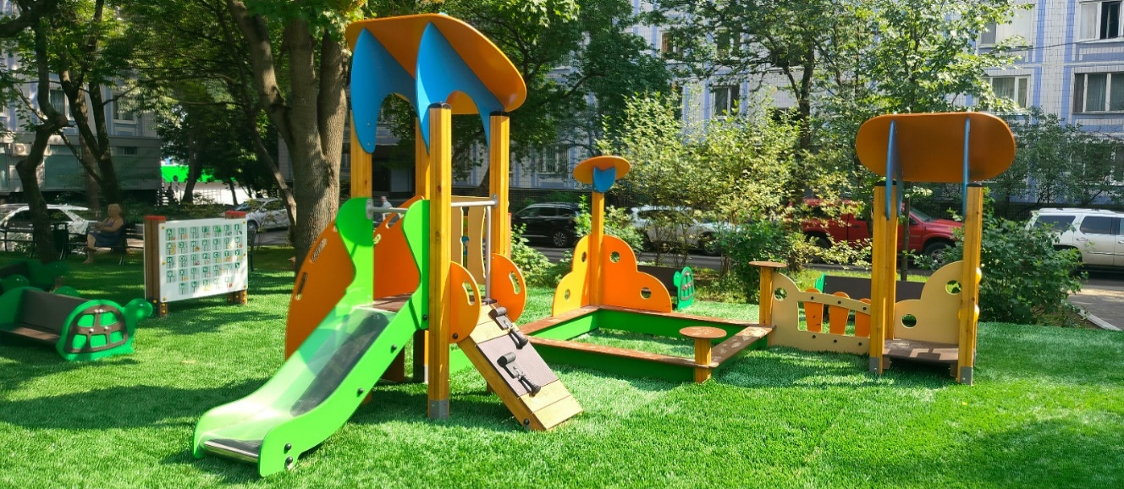
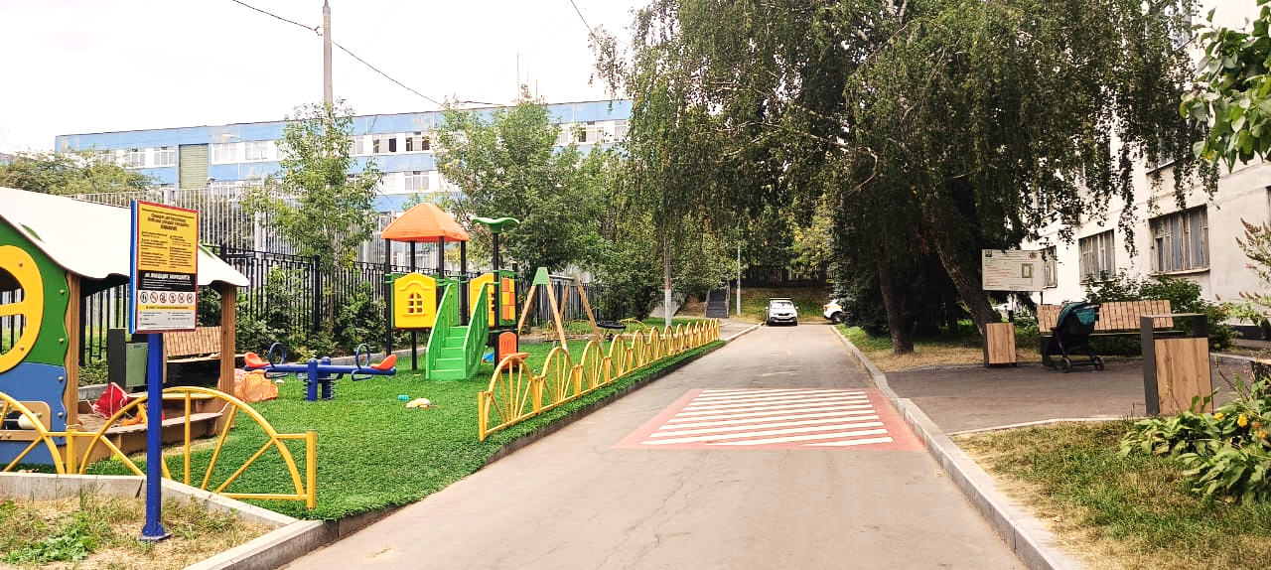
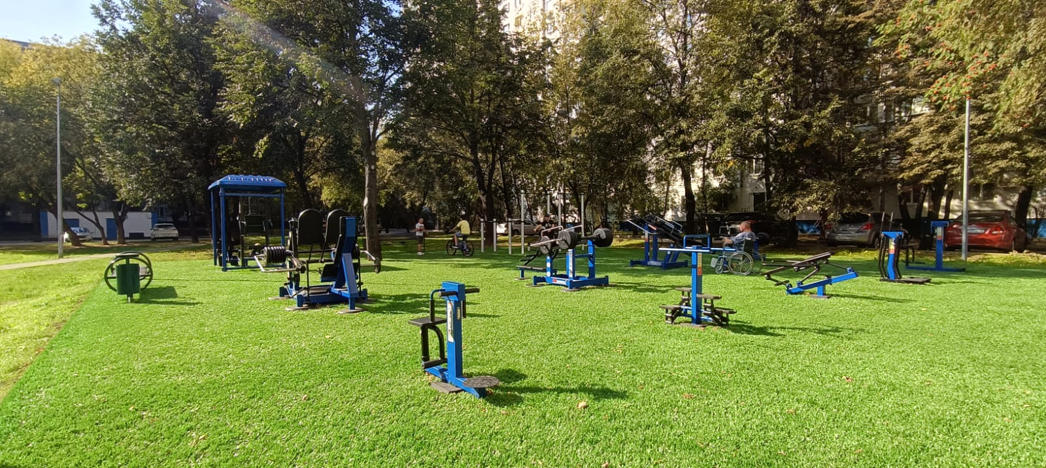
ДВОРОВЫЕ ТЕРРИТОРИИ
БЛАГОУСТРОЕНО
З
Я
Б
Л
И
К
О
В
О
15
ДВОРОВЫХ
ТЕРРИТОРИЙ
МАЛЫЕ АРХИТЕКТУРНЫЕ ФОРМЫ
453 шт.
Программа
«Ремонт асфальтобетонного покрытия большими картами»
Программа «Стимулирование управ районов»
Программа
«Развитие городской среды»
9 шт.
ДЕТСКИЕ ПЛОЩАДКИ
СПОРТИВНЫЕ ПЛОЩАДКИ
7 шт.

Slide 5
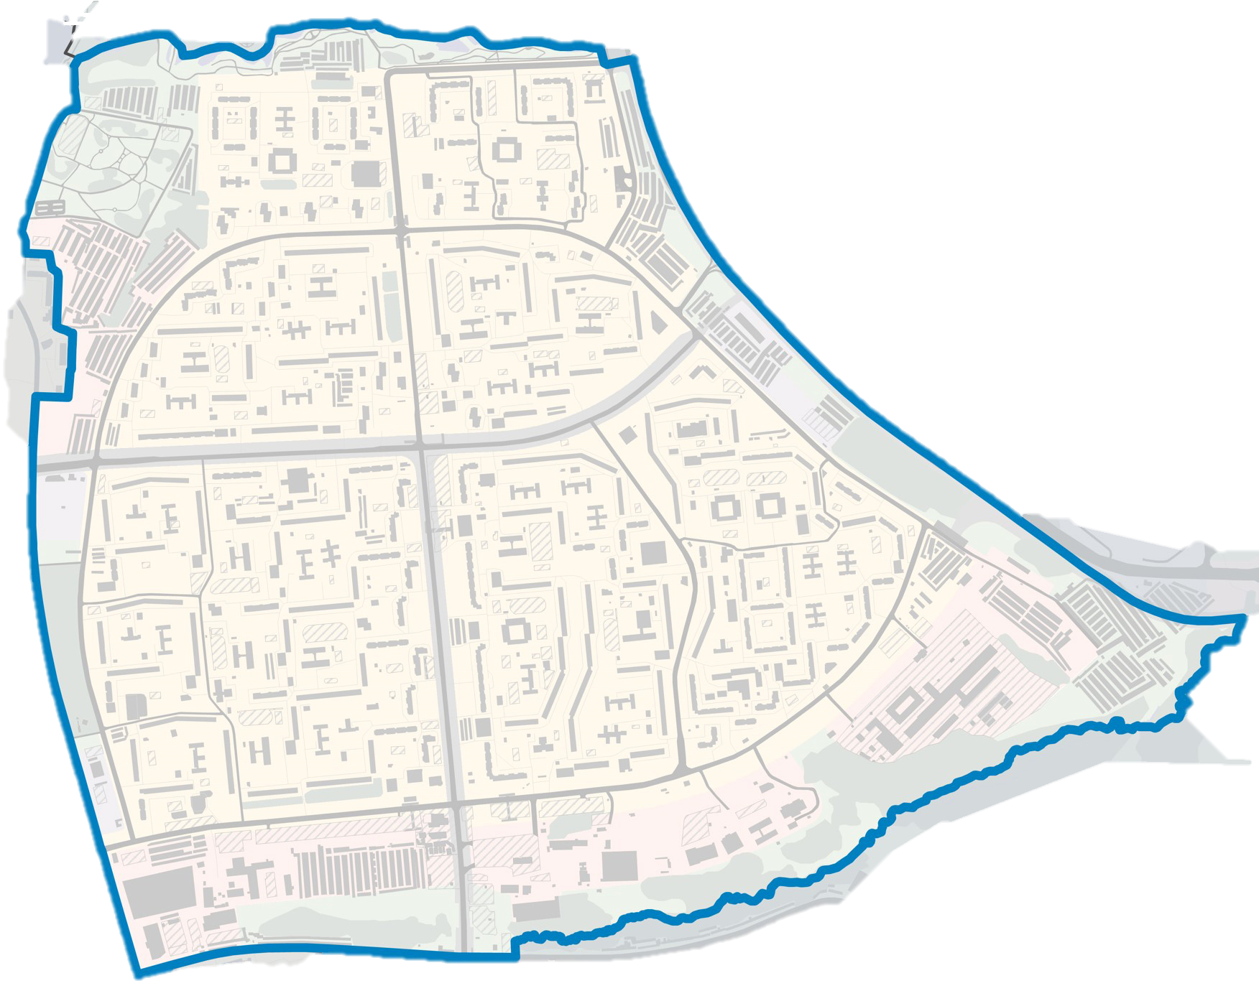
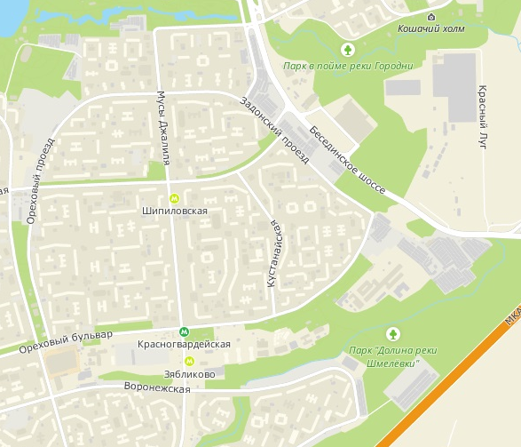
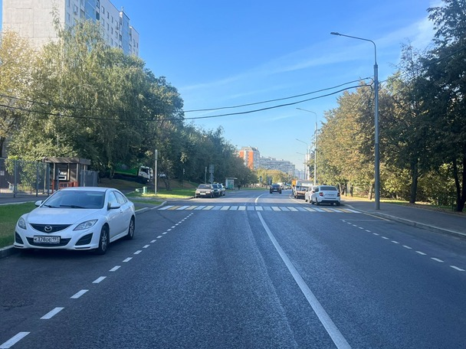
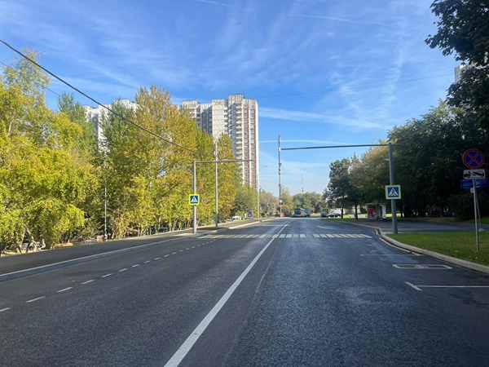
ОБЪЕКТ ДОРОЖНОГО ХОЗЯЙСТВА
Программа «Развитие городской среды»
ВЫПОЛНЕН
КАПИТАЛЬНЫЙ РЕМОНТ
ОБЪЕКТА ДОРОЖНОГО
ХОЗЯЙСТВА
«ЗАДОНСКИЙ ПРОЕЗД»
ЗАМЕНЕНО 44,7 ТЫС.КВ.М. АСФАЛЬТОБЕТОННОГО ПОКРЫТИЯ
5 НОВЫХ ПЕШЕХОДНЫХ ПЕРЕХОДОВ
С КОНТРАСТНОЙ ПОДСВЕТКОЙ
11 ОСТАНОВОК НОВОГО ОБРАЗЦА
ОБУСТРОЕНО

Slide 6

ДВОРОВЫЕ ТЕРРИТОРИИ
8
В 2025 ГОДУ
ЗАПЛАНИРОВАНЫ РАБОТЫ
ПО БЛАГОУСТРОЙСТВУ
ДВОРОВЫХ
ТЕРРИТОРИЙ
NEPTUNE
Neptune is the eighth planet.

Slide 7


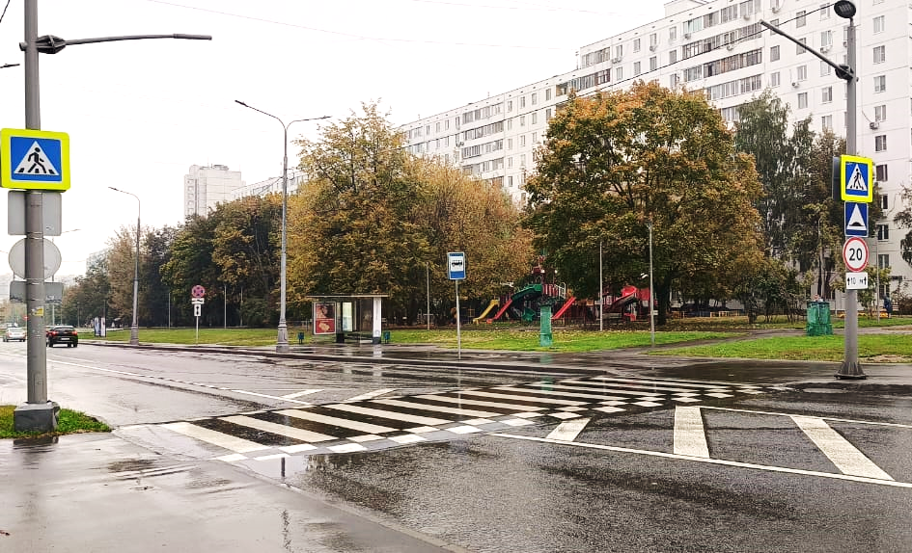
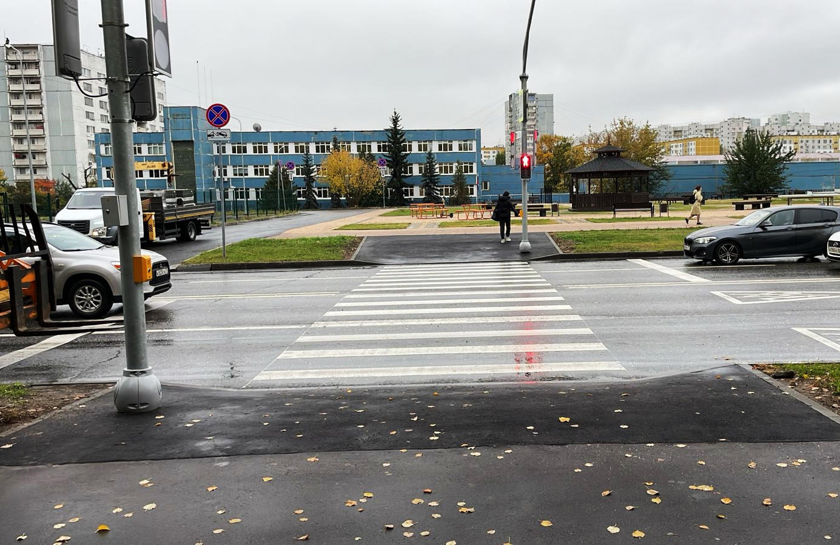
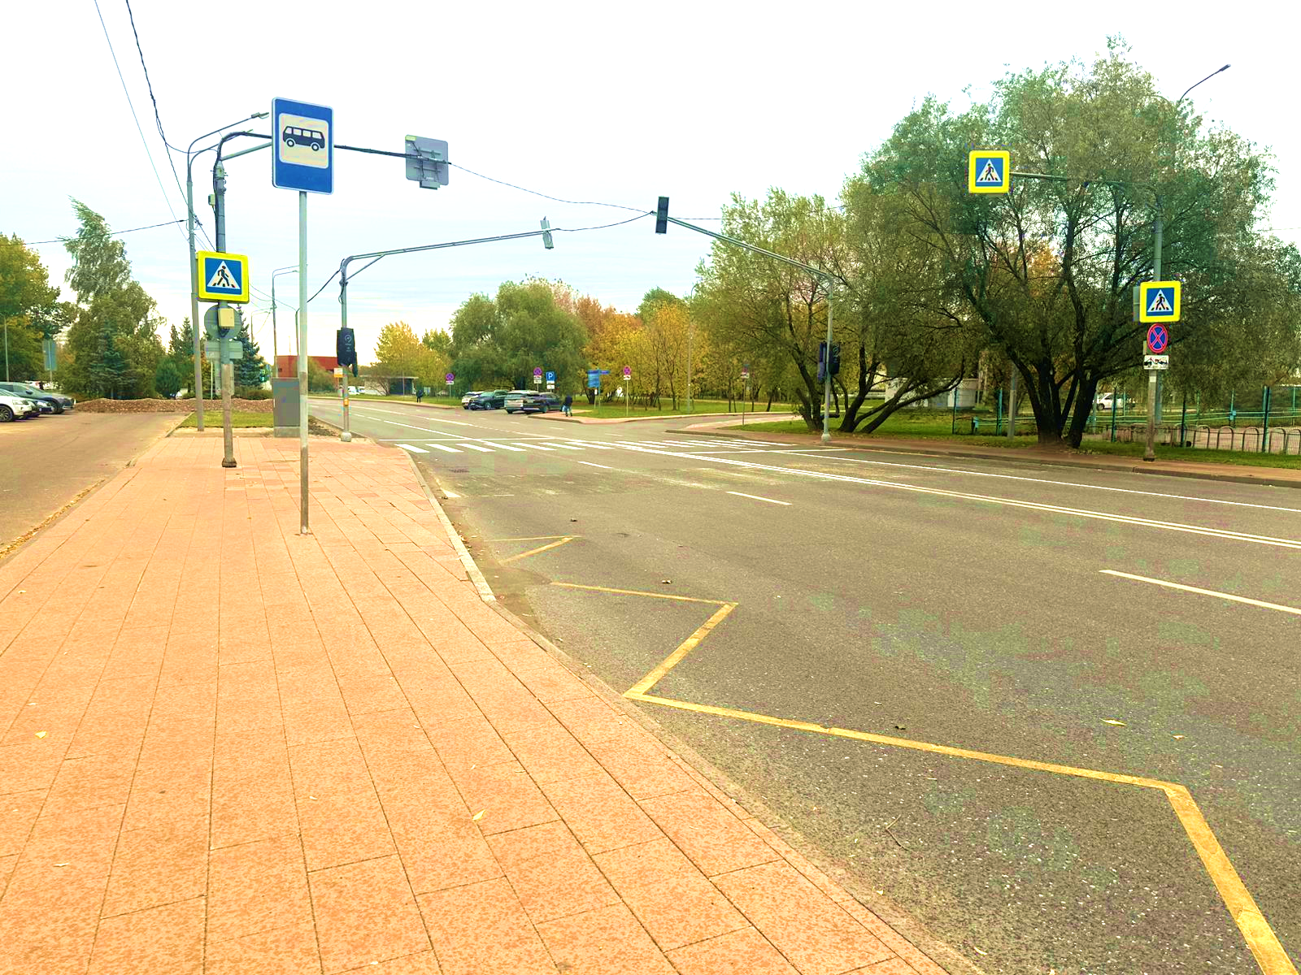
УЛИЧНО-ДОРОЖНАЯ СЕТЬ
В РАМКАХ
РЕАЛИЗАЦИИ
КСОДД
ВЫПОЛНЕНЫ
РАБОТЫ
2 адреса
5 адресов
Обустройство пешеходных переходов
Устройство пешеходного тротуара
1 адрес
Ремонт пешеходного тротуара и понижение плиточного покрытия

Slide 8
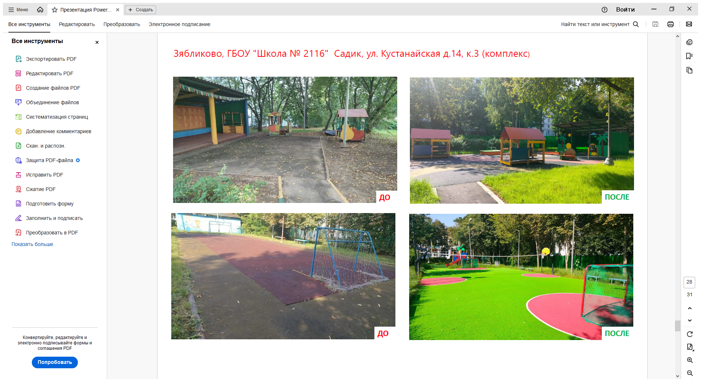
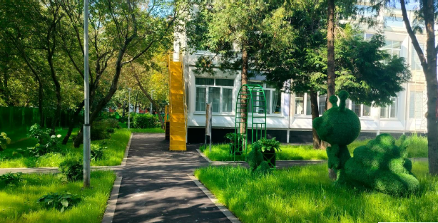
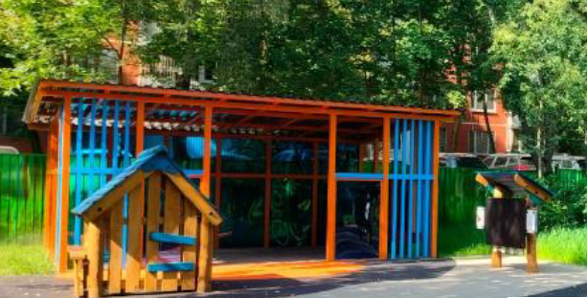
ОБЪЕКТЫ ОБРАЗОВАНИЯ
З
Я
Б
Л
И
К
О
В
О
ВЫПОЛНЕНО
КОМПЛЕКСНОЕ БЛАГОУСТРОЙСТВО
ОБЪЕКТА
ОБРАЗОВАНИЯ
ПО ПРОГРАММЕ
«СТОЛИЧНОЕ ОБРАЗОВАНИЕ»
1

Slide 9
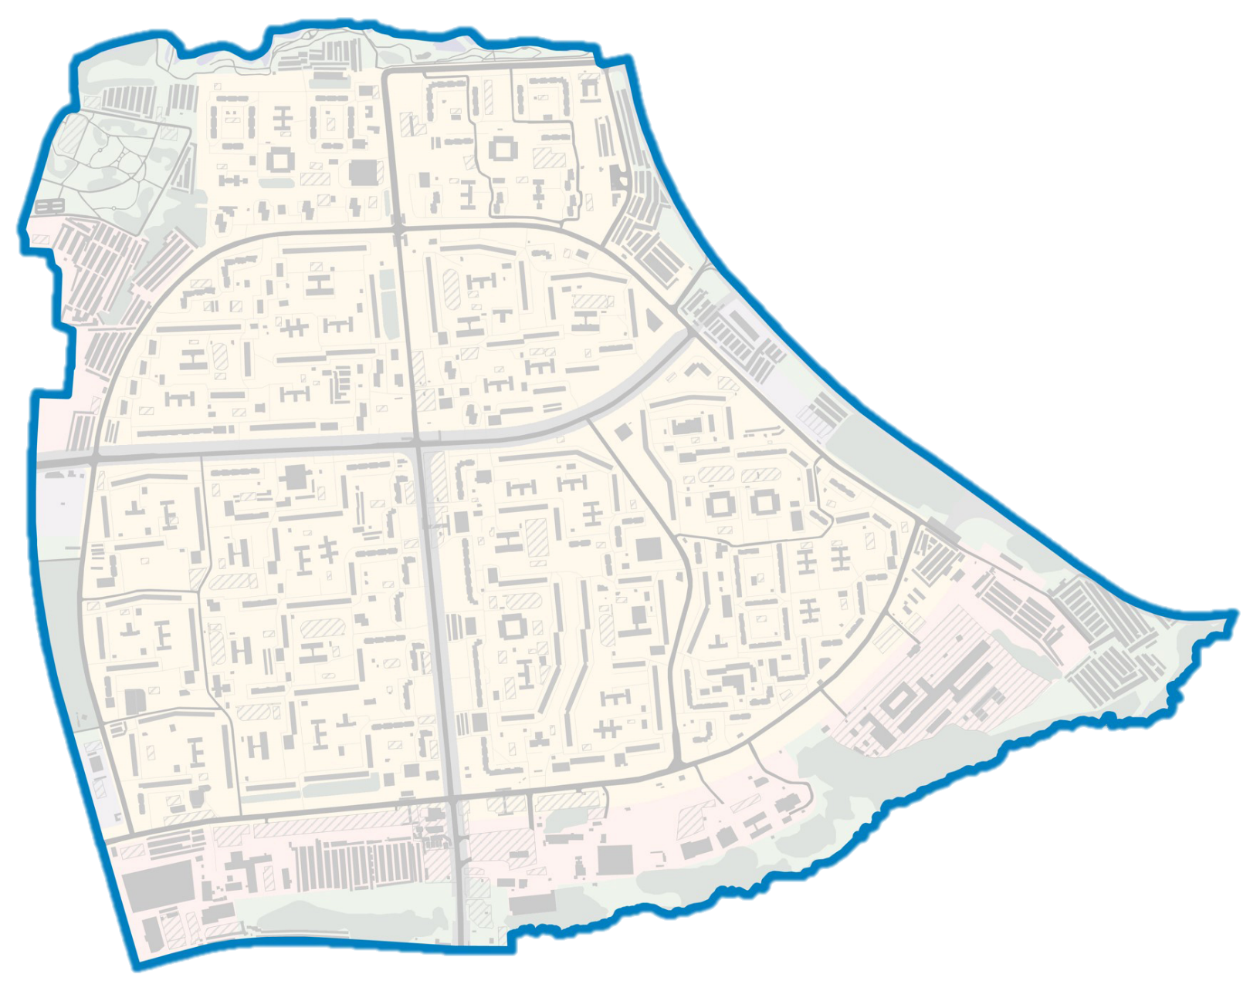
ОБЪЕКТЫ ОБРАЗОВАНИЯ
НА 2025 ГОД ЗАПЛАНИРОВАНО
З
Я
Б
Л
И
К
О
В
О
ЗАВЕРШЕНИЕ РАБОТ ПО
КОМПЛЕКСНОМУ БЛАГОУСТРОЙСТВУ
ОБЪЕКТОВ
ОБРАЗОВАНИЯ
ПО ПРОГРАММЕ
«СТОЛИЧНОЕ ОБРАЗОВАНИЕ»
2
АНО «РАЗВИТИЕ ГОРОДСКИХ ТЕХНОЛОГИЙ»

Slide 10


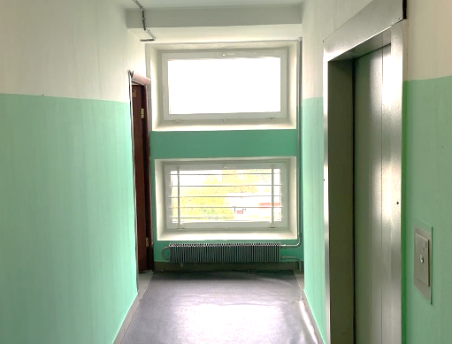
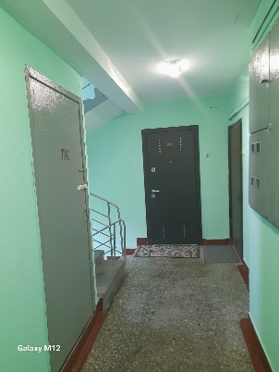




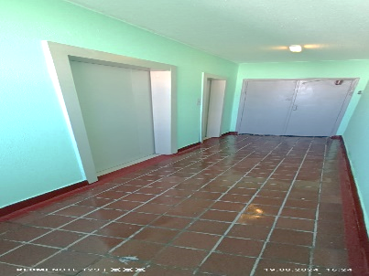
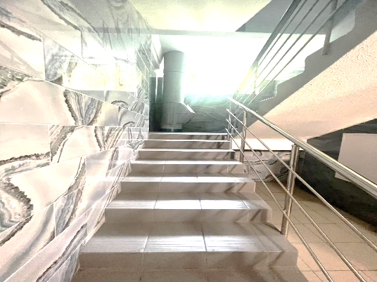





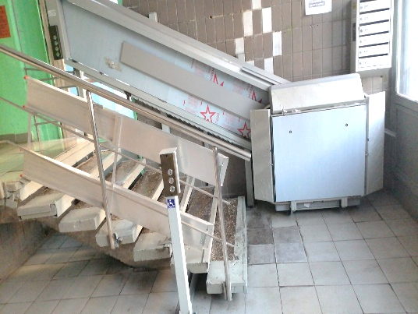
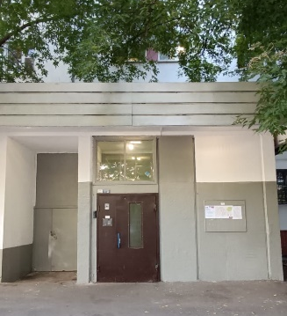


ЖИЛИЩНЫЙ ФОНД
105 подъездов в 30 МКД
приведены в порядок
ПРОВЕДЕН КОМПЛЕКС
ПЛАНОВЫХ РАБОТ
И ПРОГРАММНЫХ МЕРОПРИЯТИЙ
заменены входные
двери
по 3 адресам
198
ПРОГРАММА
СОЦИАЛЬНО-
ЭКОНОМИЧЕСКОГО
РАЗВИТИЯ РАЙОНА
светодиодных светильников
12 лифтов
установлены
по 1 адресу
заменены
по 2 адресам
4
подъемные
платформы
для инвалидов
4 МКД
установлены
в рамках программы «Социальная поддержка жителей города Москвы»
выполнен ремонт
входных групп
подъездов
2 МКД
1 МКД
выполнено
утепление фасада
модернизированы системы
ДУиППА и системы оповещения

Slide 11

ЖИЛИЩНЫЙ ФОНД
ПРОВЕДЕНЫ РАБОТЫ
ПО КАПИТАЛЬНОМУ
РЕМОНТУ В
6 МКД
ВЫПОЛНЕНА ЗАМЕНА
12 ЛИФТОВ ПО 2 АДРЕСАМ
В 2025 ГОДУ
БУДЕТ ВЫПОЛНЕН
КАПИТАЛЬНЫЙ
РЕМОНТ В
15 МКД
ЗАПЛАНИРОВАНА ЗАМЕНА
8 ЛИФТОВ ПО 1 АДРЕСУ

Slide 12





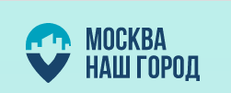



ОБРАЩЕНИЯ НА ПОРТАЛ «НАШ ГОРОД»
Раздел
«Парки, скверы ООПТ»
488 обращений
Раздел
«Дороги»
806 обращений
Раздел
«Городские объекты»
265 обращений
Раздел
«Дворы»
4 467обращений
Раздел
«Транспорт»
124 обращения
Раздел
«Дома»
5 332 обращения
Раздел
«Торговля»
24 обращения
ПОСТУПИЛО
11,5 ТЫС.
ОБРАЩЕНИЙ
Раздел
«Учреждения»
21 обращение

Slide 13
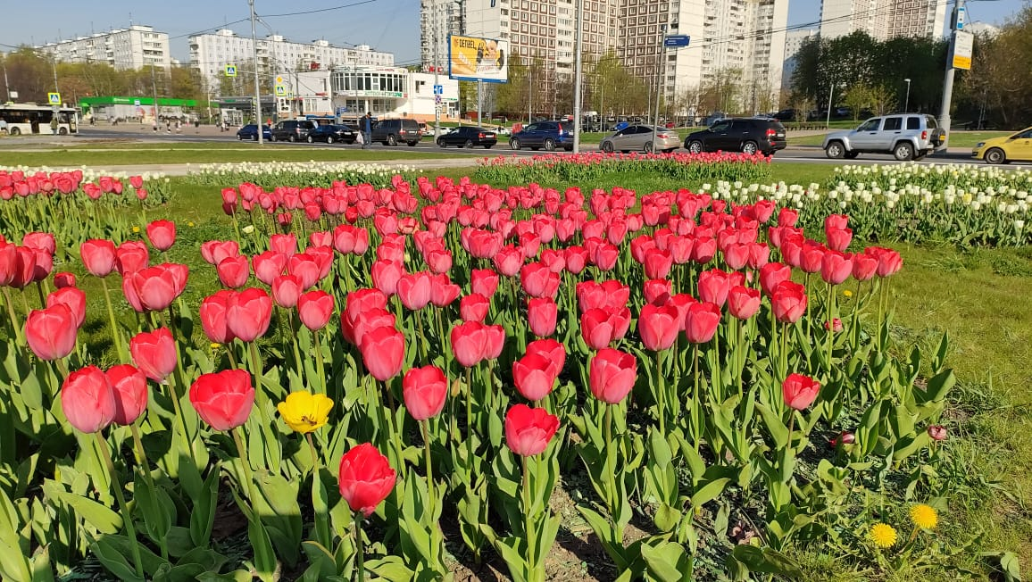
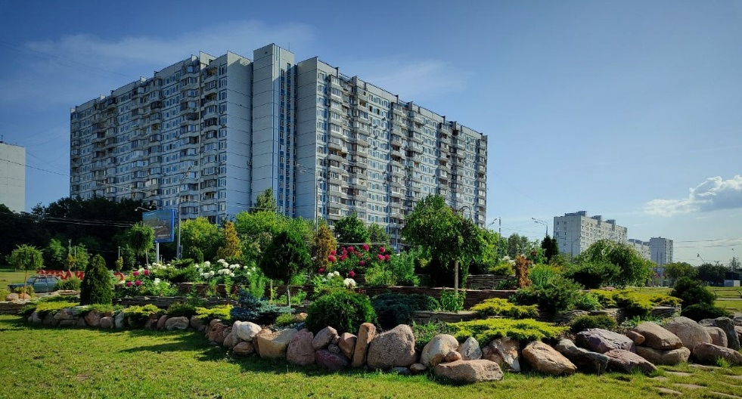
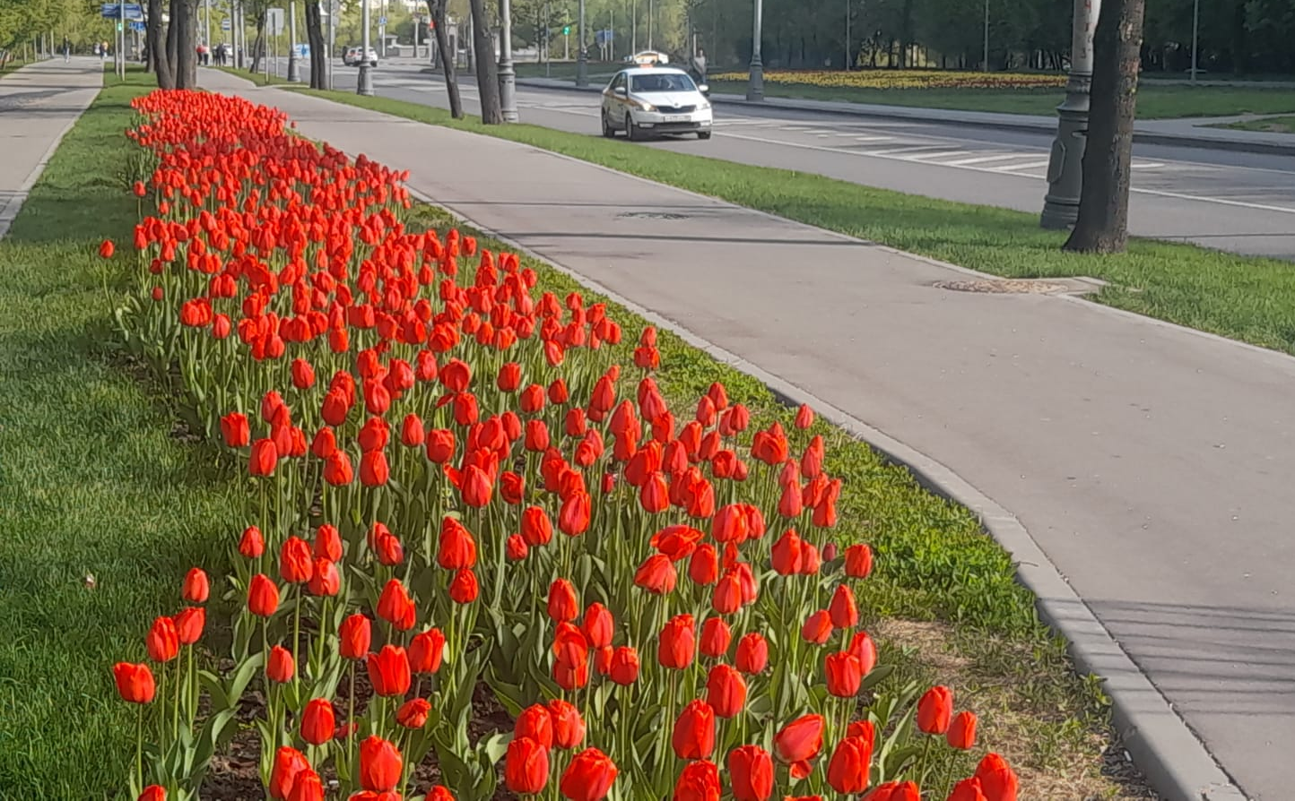
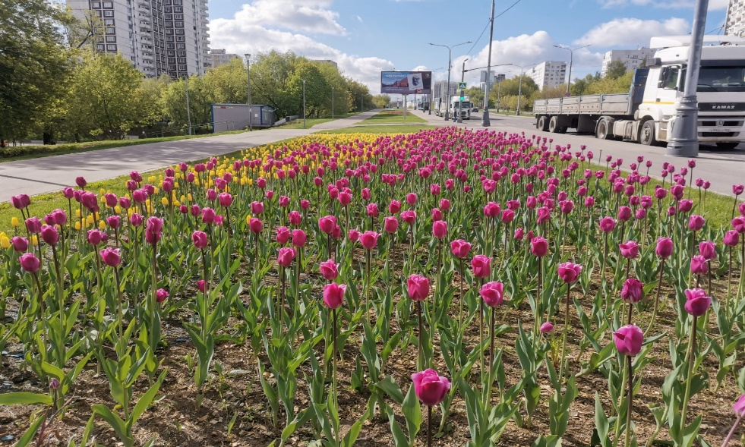
ОЗЕЛЕНЕНИЕ И ЦВЕТОЧНОЕ ОФОРМЛЕНИЕ
ВЫСАЖЕНО
однолетние цветы
87,9
тыс. шт.
многолетние цветы
51,9
тыс. шт.
ампельные цветы
4
тыс. шт.
луковичные цветы
74,9
тыс. шт.
3,1
на общей площади
тыс.кв.м.
135 деревьев, 20 кустов
ВЫРУБЛЕНО НА ОСНОВАНИИ ПРЕДПИСАНИЯ ДПИООС
245 сухостойных, 110 аварийных деревьев
Проведена омолаживающая обрезка 62 деревьев

Slide 14
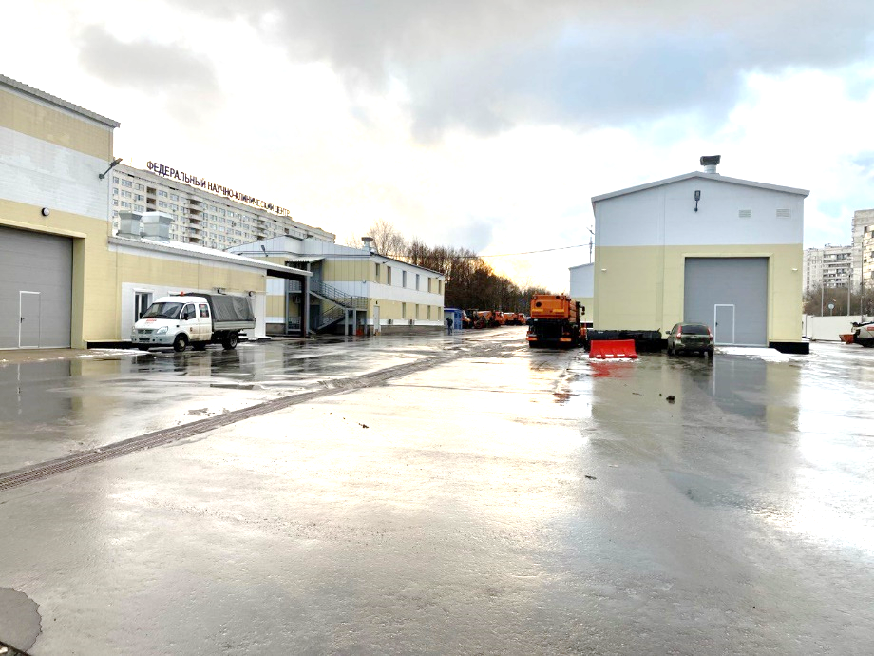
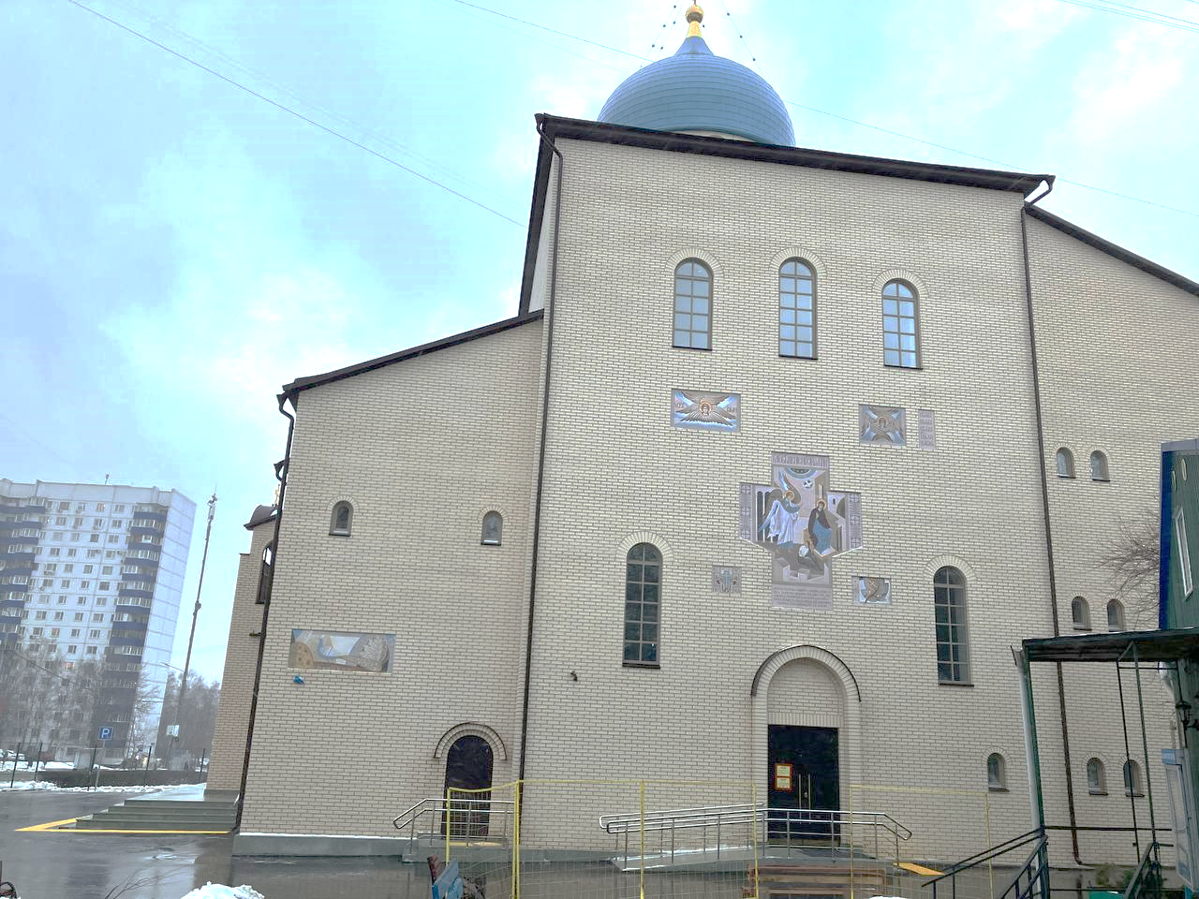
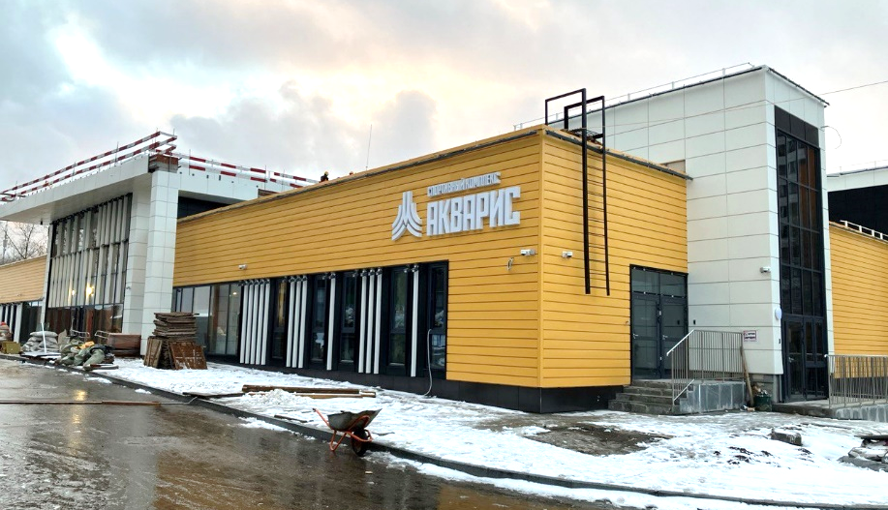
ОБЪЕКТЫ СТРОИТЕЛЬСТВА
1
БАЗА
ГБУ «АВТОМОБИЛЬНЫЕ ДОРОГИ ЮЖНОГО АДМИНИСТРАТИВНОГО ОКРУГА»
ГОРОДА МОСКВЫ
ХРАМ
«ПОХВАЛЫ ПРЕСВЯТОЙ БОГОРОДИЦЫ
В ЗЯБЛИКОВО»
ОБЪЕКТ
НАХОДИТСЯ НА
ЗАВЕРШАЮЩЕЙ
СТАДИИ
СТРОИТЕЛЬСТВА
Ореховый бульвар, владение 30
Ореховый проезд, владение 41 (напротив)
ФИЗКУЛЬТУРНО-ОЗДОРОВИТЕЛЬНЫЙ КОМПЛЕКС
(В РАМКАХ АИП)
пересечение Шипиловской улицы
и Орехового проезда
(Ореховый проезд, д. 21, напротив)
2
ОБЪЕКТА
ВВЕДЕНО В ЭКСПЛУАТАЦИЮ

Slide 15
СОЦИАЛЬНАЯ СФЕРА
ОКАЗАНА
ПРОВЕДЕНЫ
МАТЕРИАЛЬНАЯ ПОМОЩЬ
РЕМОНТНЫЕ РАБОТЫ
В СВЯЗИ С ТРУДНОЙ
ЖИЗНЕННОЙ СИТУАЦИЕЙ
на сумму
224,5
тыс. руб.
В КВАРТИРЕ ВЕТЕРАНА
ВЕЛИКОЙ ОТЕЧЕСТВЕННОЙ
ВОЙНЫ
ОБЩЕСТВЕННЫХ
ОРГАНИЗАЦИЙ
ОБЩЕЙ ЧИСЛЕННОСТЬЮ
ПРОВЕДЕНЫ
13
6,9
РЕМОНТНЫЕ РАБОТЫ
тыс. чел.
на сумму
8 230
тыс. руб.
В 4 ПОМЕЩЕНИЯХ
СОВЕТА ВЕТЕРАНОВ

Slide 16
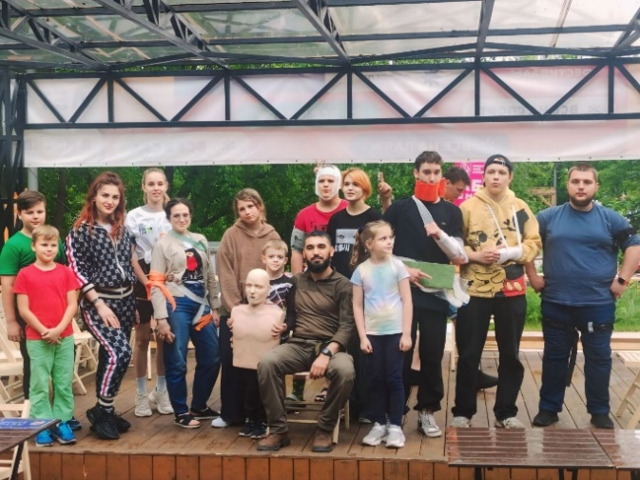
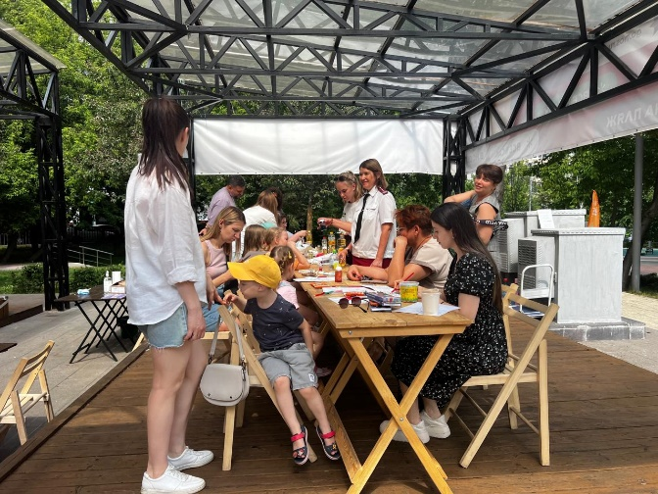
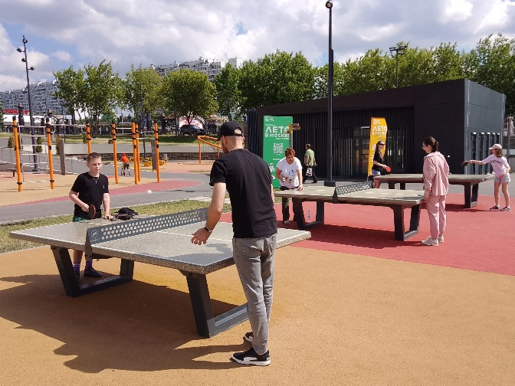
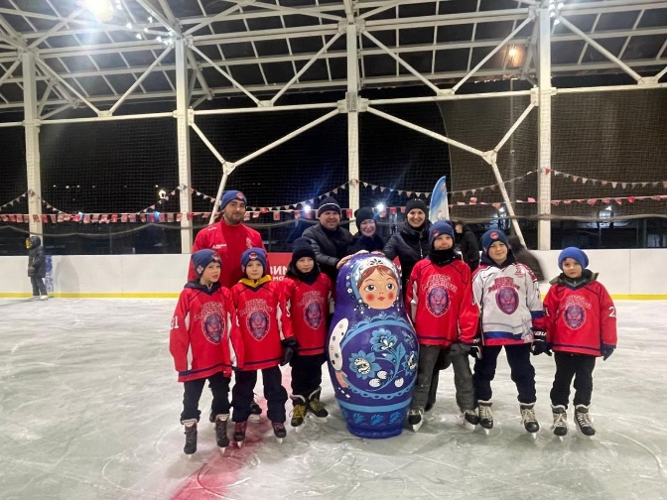
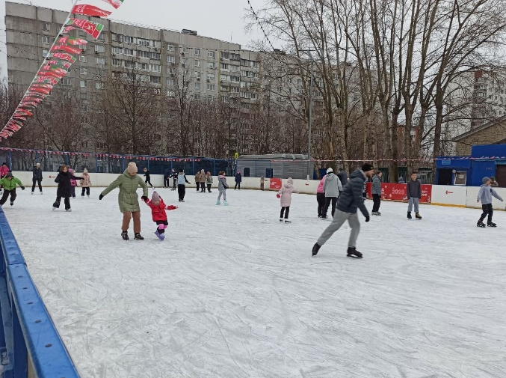
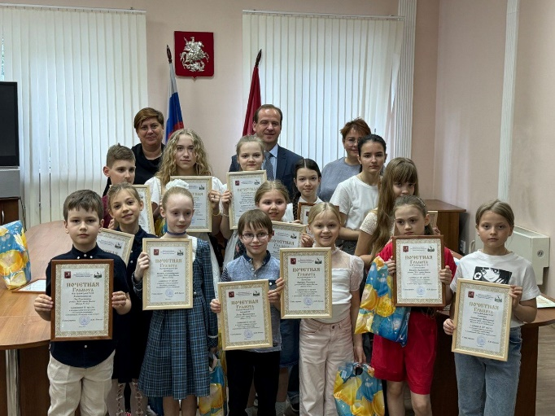
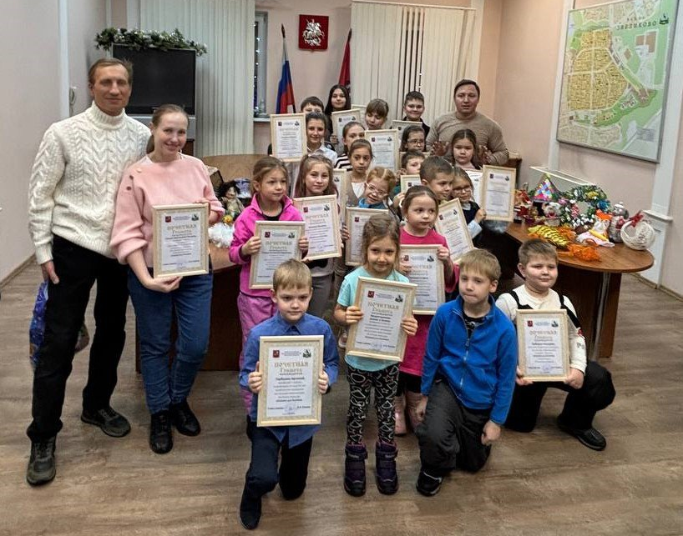
СОЦИАЛЬНАЯ СФЕРА
ПРОВЕДЕНО
400
БОЛЕЕ
МЕРОПРИЯТИЙ
ЛЕТО В МОСКВЕ. ВСЕ НА УЛИЦУ
2
ДЕТСКИХ КОНКУРСА
«Семейные ценности»
«Сказка для ёлочки»
ЗИМА В МОСКВЕ

Slide 17
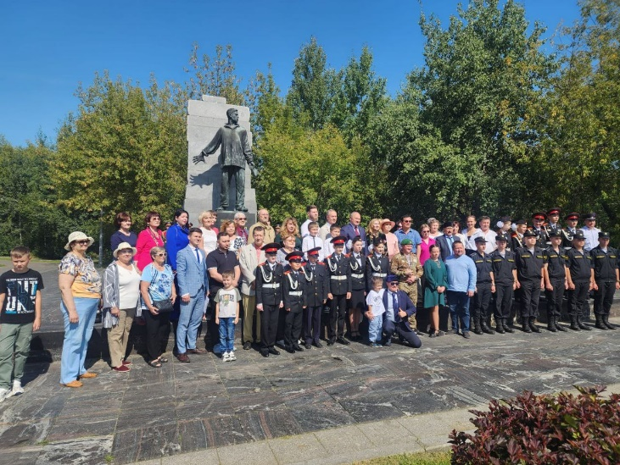
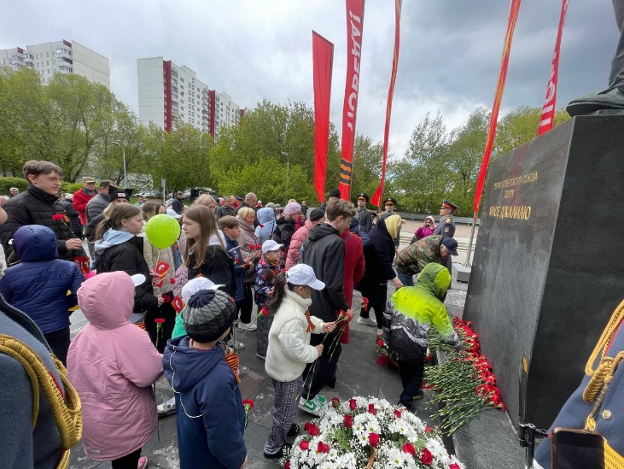
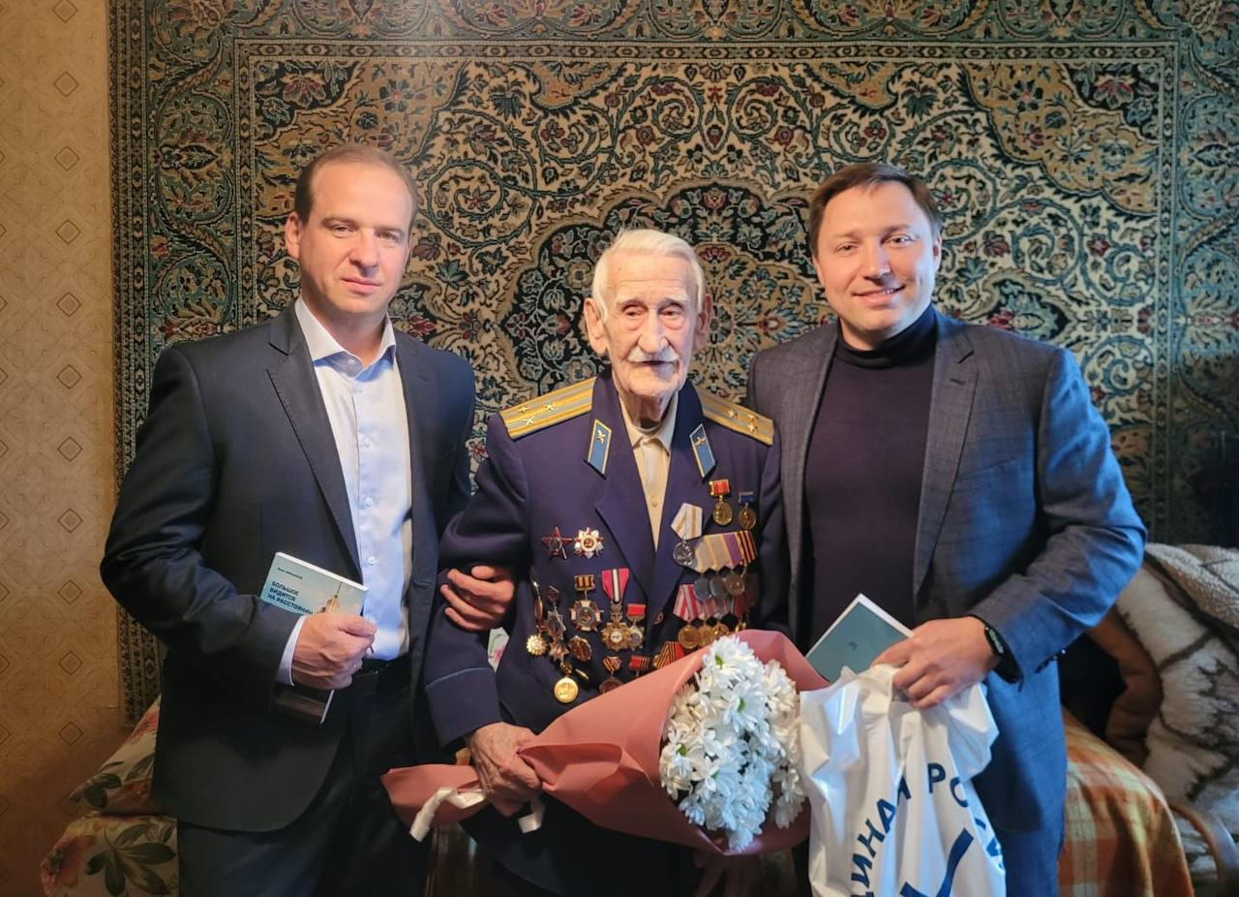
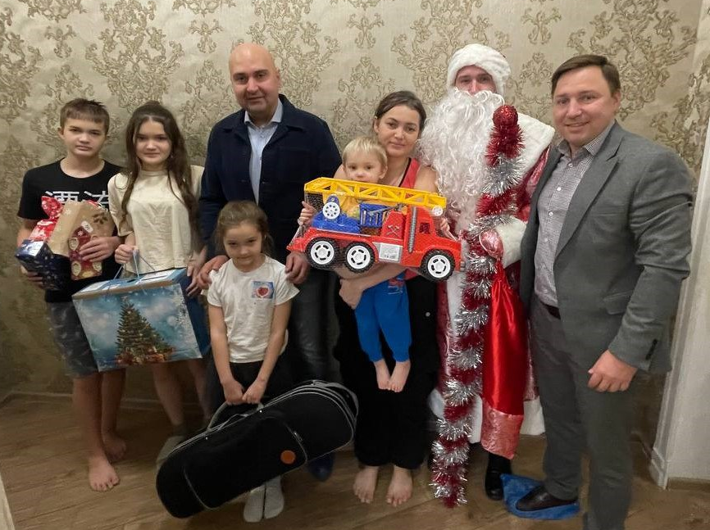
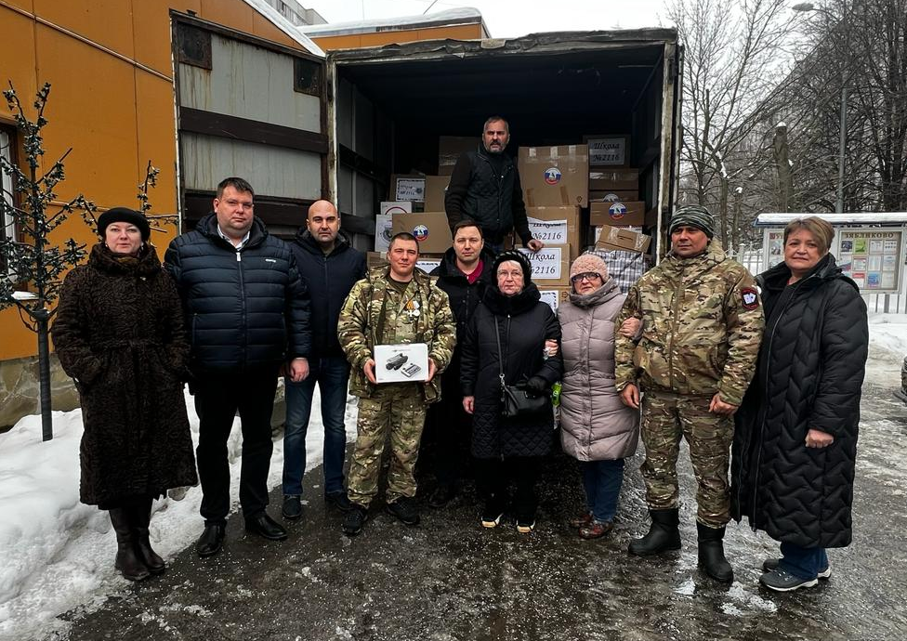
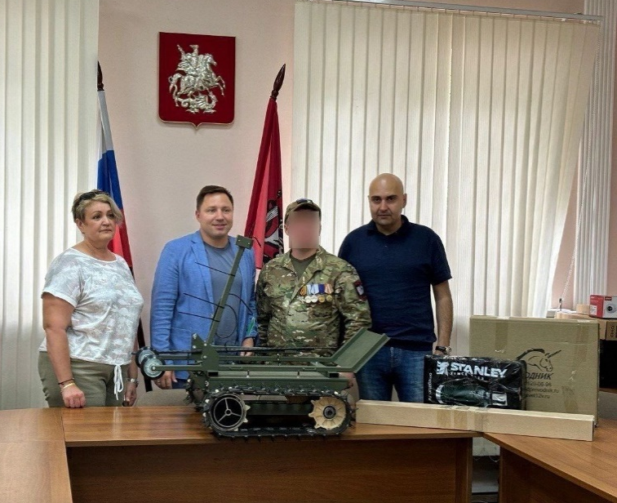
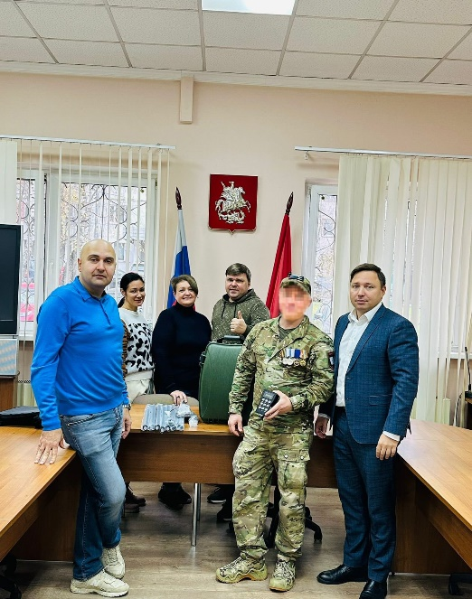
СОЦИАЛЬНАЯ СФЕРА
БОЛЕЕ
120
ГРАЖДАНСКО-ПАТРИОТИЧЕСКИХ И
СОЦИАЛЬНО-ЗНАЧИМЫХ МЕРОПРИЯТИЙ
ГУМАНИТАРНАЯ ПОМОЩЬ УЧАСТНИКАМ СВО
ПРОВЕДЕНО
400
БОЛЕЕ
МЕРОПРИЯТИЙ

Slide 18
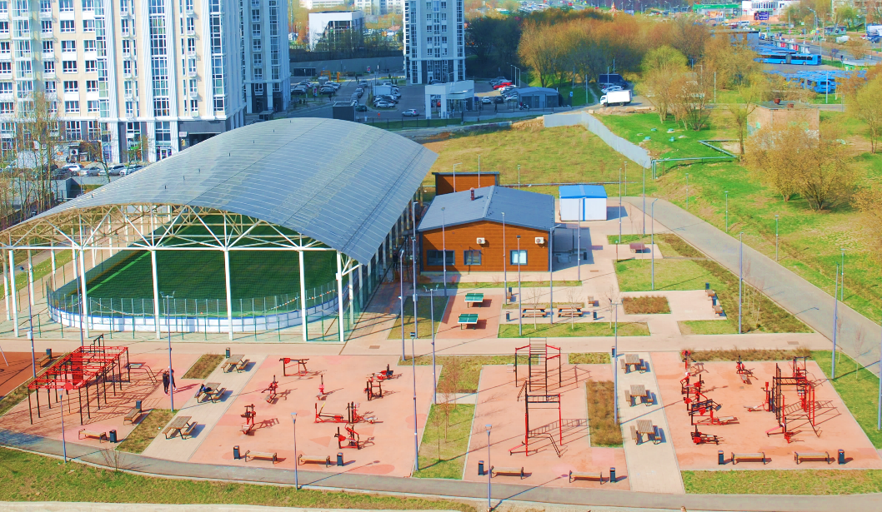
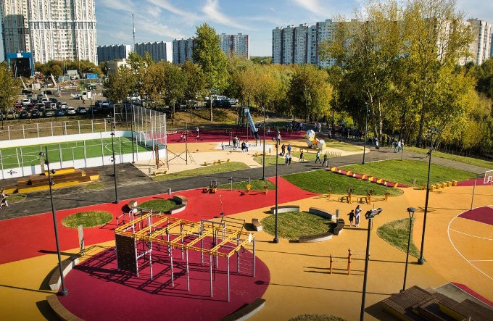
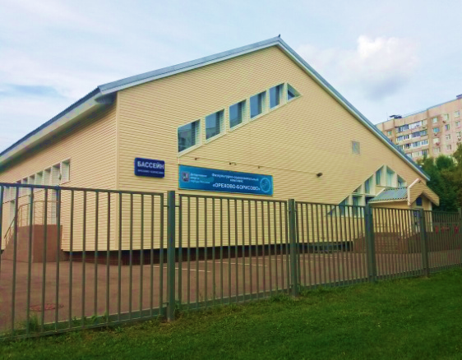



СПОРТИВНЫЕ ОБЪЕКТЫ
40
ОТКРЫТЫХ
СПОРТИВНЫХ
ПЛОЩАДОК
39
УЛИЧНЫХ ТРЕНАЖЕРНЫХ КОМПЛЕКСОВ
З
Я
Б
Л
И
К
О
В
О
2
КАТКА С ИСКУССТВЕННЫМ ЛЬДОМ
2
СПОРТИВНЫХ
КЛАСТЕРА
Ореховый бульвар, вл. 24 корп. 2
Ореховый проезд, д. 41
1
1
ПЛОЩАДКА ДЛЯ ЭКСТРЕМАЛЬНЫХ ВИДОВ СПОРТА
ФУТБОЛЬНОЕ
ПОЛЕ
Борисовский проезд, вл.15 корп.4
Борисовский проезд, вл.15 корп.4
1
1
СПОРТИВНАЯ ШКОЛА ОЛИМПИЙСКОГО
РЕЗЕРВА «РУСЬ»
ФОК «ОРЕХОВО-БОРИСОВО»
Ореховый проезд, д. 43 А
улица Воронежская, д. 13

Slide 19




СФЕРА ТОРГОВЛИ И УСЛУГ
НА ТЕРРИТОРИИ РАЙОНА
ФУНКЦИОНИРУЮТ
З
Я
Б
Л
И
К
О
В
О
544
ПРЕДПРИЯТИЯ
ДЕТСКИЙ ЦЕНТР «JOKI JOYA»
263
162
предприятия
торговли
предприятия
бытового
обслуживания
МУЗЕЙ ЯПОНСКИХ АВТОМОБИЛЕЙ
91
28
предприятие
общественного
питания
предприятий
мелкорозничной
сети

